Slide 1
第3章 类的封装、继承和多态
3.1 类和对象
3.2 类的封装性
3.3 类的继承性
3.4 类的多态性
3.5 类的抽象性

Slide 2
第3章 类的封装、继承和多态
内容和要求：
类的声明和封装，对象引用模型。
类的继承原则，多态（重载和覆盖）。
抽象类和抽象方法，最终类和最终方法。
重点：类的封装、继承、多态和抽象性。
难点：继承，运行时多态。

Slide 3
3.1 类和对象
类（class）是既包括数据又包括作用于数据的一组操作的封装体。
对象（object）是类的实例（instance）。
类具有封装性、继承性、多态性和抽象性。

Slide 4
3.1.1 类
声明类
  类声明
  {
  成员变量的声明;
  成员方法的声明及实现;
  }
  [修饰符] class 类<泛型> [extends 父类] [implements 接口列表]

Slide 5
3.1.1 类
声明成员变量和成员方法
  [修饰符] 返回值类型 方法([参数列表]) [throws 异常类]
  {
  语句序列;
  [return [返回值]];
  }
成员方法重载

Slide 6
3.1.2 对象
声明对象
  类 对象
创建实例
  对象 = new 类的构造方法([参数列表])
引用对象的成员变量和调用对象方法
  对象.成员变量
  对象.成员方法([参数列表])
  Java语言自动释放对象。

Slide 7
【例3.1】声明日期类及使用日期对象。
【思考题3-1】① MyDate没有声明构造方法，为什么能够使用new MyDate()创建实例？
②如果toString()方法实现为如下，会怎样？
return this.year+'-'+this.month+'-'+this.day;
【答】 ②表达式year+'-'+month+'-'+day的运算结果类型是int，不能转换成String类型，改成year+"-"+month+"-"+day

Slide 8
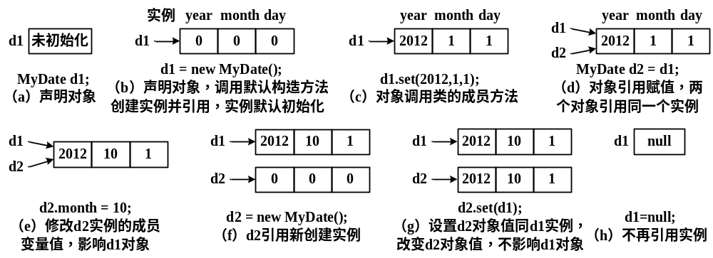
4. 对象的引用模型

Slide 9
3.2 类的封装性
3.2.1 构造方法与析构方法
3.2.2 对象的引用和运算
3.2.3 访问控制
3.2.4 静态成员
3.2.5 浅拷贝与深拷贝

Slide 10
3.2.1 构造方法与析构方法
声明及调用构造方法
    public class MyDate
    { public MyDate(int y, int m, int d)
    {
    year = y;
    month = m;
    day = d;
    }
    }
    MyDate d = new MyDate(2009,7,18);
默认构造方法
    public MyDate()

Slide 11
3.拷贝构造方法
public MyDate(MyDate d)
{
year = d.year;
month = d.month;
day = d.day;
}
调用语句如下：
  MyDate d1 = new MyDate(2009,7,16);
  MyDate d2 = new MyDate(d1);
第2句功能相当于以下两句：
  MyDate d2 = new MyDate();
  d2.set(d1);

Slide 12
Java没有提供默认拷贝构造方法
思考题：为什么Java不提供默认拷贝构造方法？
【答】因为Java的类采用引用模型，当对象作为函数参数或返回值时，传递对象引用，不像C++默认执行拷贝构造函数。

Slide 13
4. 构造方法重载
public MyDate(int y, int m, int d)
public MyDate()
{ this(1970,1,1);
}
public MyDate(MyDate d)
{ this(d.year, d.month, d.day);
}

Slide 14
5. 析构方法
  public void finalize() //析构方法
  {
  语句序列;
  }

Slide 15
3.2.2 对象的引用和运算
this引用
  指代对象本身
    this
  访问本类的成员变量和成员方法
    this.成员变量
    this.成员方法([参数列表])
  调用本类重载的构造方法
    this([参数列表])
instanceof对象运算符
    d instanceof MyDate

Slide 16
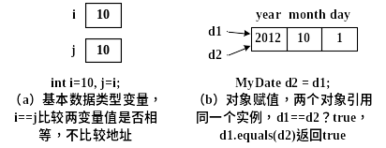
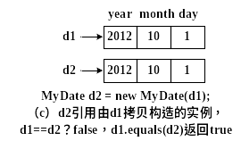
2. 对象的关系运算与比较相等

Slide 17
MyDate类的equals(MyDate d)方法
public boolean equals(MyDate d)
//比较当前日期值与d是否相等
{
return this==d || d!=null &&
this.year==d.year && this.month==d.month && this.day==d.day;
//this指代调用当前方法的对象，通过this引用访问当前对象的成员变量，后三处this可省略
}

Slide 18
3.2.3 访问控制
类的访问权限：只有public和缺省两种 。
  public class MyDate
  class MyDate_ex
类中成员的访问权限
声明set()和get()方法存取对象的属性
权限修饰符 | 同一类 | 同一包 | 不同包的子类 | 所有类
public(公有) | ✓ | ✓ | ✓ | ✓
protected(保护) | ✓ | ✓ | ✓
缺省 | ✓ | ✓
private(私有) | ✓

Slide 19
3.2.4 静态成员
public class MyDate
{
private int year,month,day; //实例成员变量
private static int this year=2013; //静态成员变量
static //静态成员变量初始化
{
thisYear=2012;
}
public static int getThisYear() //静态成员方法
{
return thisYear; //访问静态成员变量
}
}

Slide 20
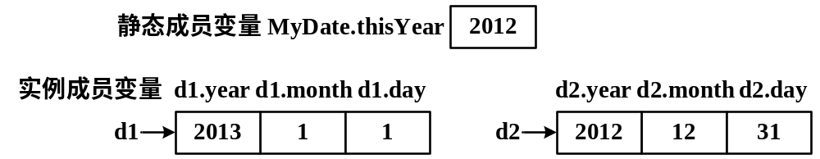
【例3.2】封装的日期类。
图3.3 实例成员变量与静态成员变量的存储结构不同

Slide 21
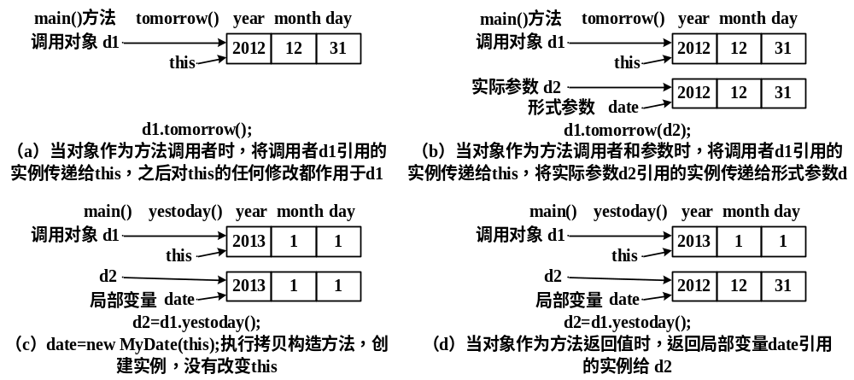
图3.4 方法调用与返回时传递对象引用

Slide 22
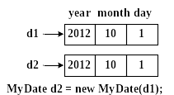
3.2.5 浅拷贝与深拷贝
浅拷贝，成员变量逐个赋值
public MyDate(MyDate d)
{
this.year = d.year;
this.month = d.month;
this.day = d.day;
}

Slide 23
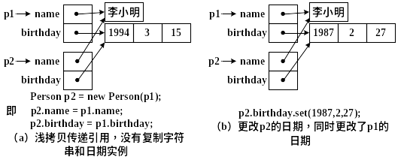
Person类的拷贝构造方法
String name; MyDate birthday;
public Person(Person p) //拷贝构造方法
{ this.name = name;
this.birthday = birthday; //引用赋值
}

Slide 24
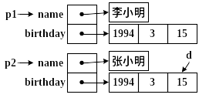
2. 深拷贝
public Person(Person p)
{ this.name = name;
this.birthday = new MyDate(p.birthday); //创建实例
}

Slide 25
【例3.3】 使用对象作为成员变量并实现深拷贝的Person类。
【思考题3-3】为Person类增加以下方法：
public int getAge(int year) //返回当前对象在year年份的年龄
public int getAge()
//返回当前对象今年的年龄，重载
public boolean equals(Person p)
//比较当前对象与p引用实例对应成员变量值是否相等

Slide 26
比较当前对象与对象p是否相等
public boolean equals(Person p)
{
return this==p || p!=null &&
this.name.equals(p.name) &&
this.birthday.equals(p.birthday) &&
this.sex.equals(p.sex) &&
this.province.equals(p.province) &&
this.city.equals(p.city);
}

Slide 27
3.3 类的继承性
3.3.1 由继承派生类
3.3.2 继承原则及作用
3.3.3 子类的构造方法

Slide 28
3.3.1 由继承派生类
  [修饰符] class 类<泛型> [extends 父类] [implements 接口列表]
  public class Student extends Person
  {
  String speciality; //专业
  }
【例3.4】 Student类继承Person类。

Slide 29
3.3.2 继承原则及作用
继承原则
  子类继承父类的成员变量
  子类继承父类除构造方法以外的成员方法
  子类不能继承父类的构造方法
  子类可以增加成员，可以重定义从父类继承来的成员，但不能删除它们。

Slide 30
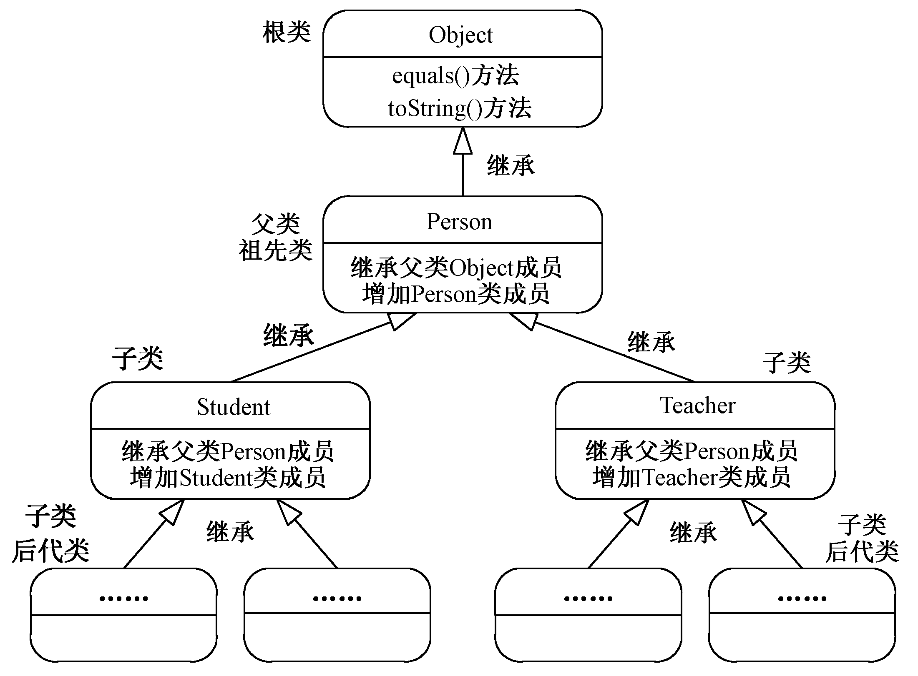
2. 继承的作用
单继承，树结构

Slide 31
3. Object类
public class Object
{
public Object() //构造方法
public String toString() //描述对象
public boolean equals(Object obj)//比较对象相等
protected void finalize() throws Throwable
}
Java中的类都是Object的子类
public class Person extends Object
思考题：Object()有什么作用？
Object obj = new Object()；

Slide 32
4. 子类对父类成员的访问权限
  子类不能访问父类的私有成员（private）。
  子类能够访问父类的公有成员（public）和保护成员（protected）。
  子类对父类的缺省权限成员的访问控制，以包为界分两种情况，可以访问当前包中

Slide 33
3.3.3 子类的构造方法
使用super()调用父类构造方法
  super([参数列表])
  public Student(String name, MyDate birthday, String spec)
  {
  super(name, birthday); //调用父类同参数的构造方法
  this.speciality = spec;
  }
默认执行super()
  public Student() //Java提供的默认构造方法
  {
  super(); //调用父类构造方法Person()
  }

Slide 34
子类的构造方法没有调用super()或this()，将默认执行super()
public Person()
{ super(); //调用父类构造方法Object()
}
public Student()
{
super(); //默认调用
speciality="";
}

Slide 35
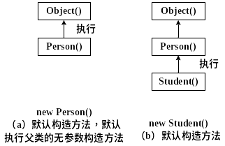
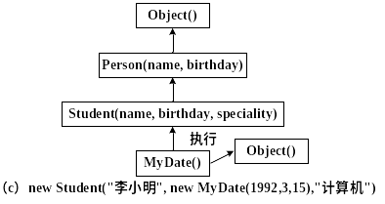
图3.7 子类构造方法逐个执行成员对象和父类的构造方法

Slide 36
super引用
调用父类的构造方法
  super([参数列表])
引用父类同名成员
  子类隐藏父类成员变量
    super.成员变量
  子类覆盖父类成员方法
    super.成员方法([参数列表])

Slide 37
3.4 类的多态性
3.4.1 子类重定义父类成员
3.4.2 类型的多态
3.4.3 编译时多态和运行时多态性
3.4.4 多态的方法实现

Slide 38
3.4.1 子类重定义父类成员
子类隐藏父类成员变量
子类覆盖父类成员方法
  覆盖（override）是指子类声明并实现父类中的同名方法并且参数列表也完全相同。
子类继承并重载父类成员方法
  重载（overload）是指同一个类中的多个方法可以同名但参数列表必须不同。

Slide 39
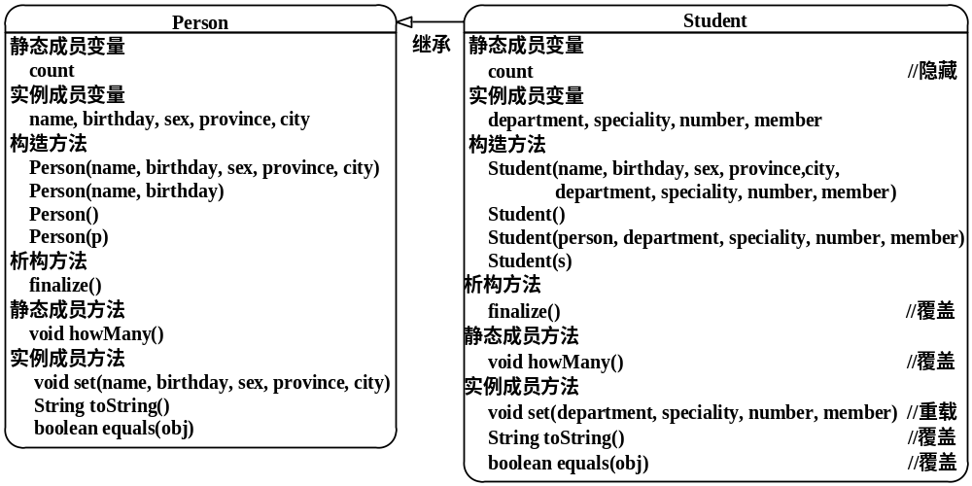
【例3.5】 Student类重定义从父类继承来的成员。

Slide 40
3.4.2 类型的多态
子类对象即是父类对象
  new Student() instanceof Person //true
  new Person() instanceof Student //false
父类对象引用子类实例
  Person p = new Student(); //赋值相容
  Student s = new Person(); //语法错
  Object obj = new Person(); //赋值相容

Slide 41
设public boolean equals(Person p)
Person p1 = new Person(……);
Student s1 = new Student(……);
Student s2=new Student(……);
p1.equals(s1) //父类对象调用本类方法，参数为子类对象，参数赋值相容
s1.equals(p1) //子类对象调用父类方法，参数为父类对象
s2.equals(s1) //子类对象调用父类方法，参数为子类对象，参数赋值相容
思考题：比较两对象相等的规则同其父类，不能满足子类要求

Slide 42
【思考题3-4】
为Student类增加以下方法，它与Person类的equals(p)方法是什么关系？
public boolean equals(Student s) //比较当前对象与对象s引用实例的各成员变量值是否相等

Slide 43
Student类的equals(Student)方法
public boolean equals(Student s)
{
return this==s || s!=null && super.equals(s) && this.department.equals(s.department) && this.speciality.equals(s.speciality) && this.number.equals(s.number) && this.member==s.member;
}

Slide 44
3.4.3 编译时多态和运行时多态性
编译时多态性
  方法重载都是编译时多态。
  方法覆盖表现出两种多态性，当对象引用本类实例时，为编译时多态，否则为运行时多态。
  Person p = new Person(……);
  p.toString() //执行Person类的toString()
  Student s= new Student(……);
  s.toString() //执行Student类的toString()

Slide 45
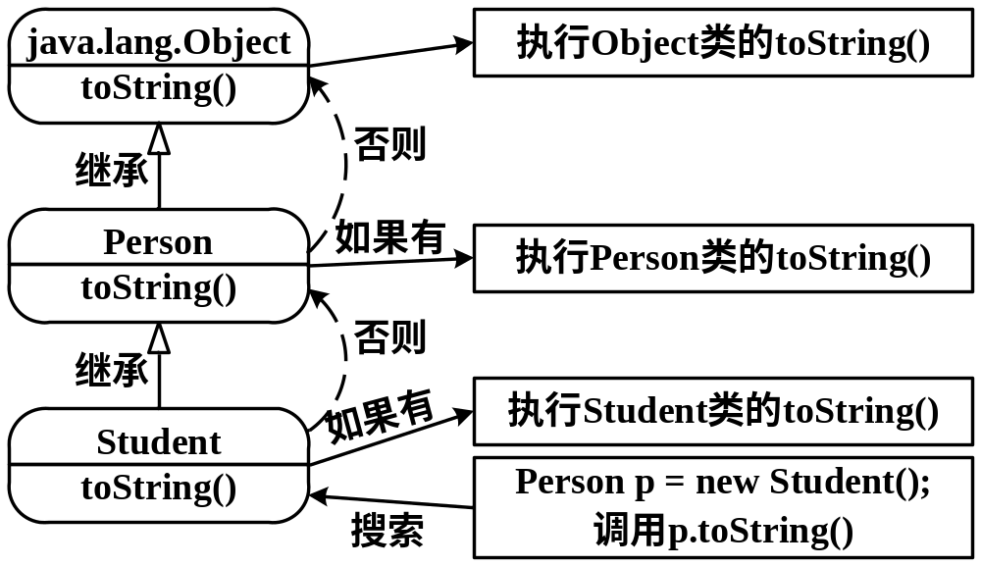
2. 运行时多态性
图3.9 寻找(new Student()).toString()匹配的执行方法

Slide 46
p不能调用子类增加的方法
  p.set("经济管理系","信息管理专业","003",true); //语法错，Person类没有声明该方法

Slide 47
3.4.4 多态的方法实现
多态的toString()方法
  Object类声明:
  public String toString() //返回当前对象的信息字符串
  {
  return this.getClass().getName() + "@" + Integer.toHexString(this.hashCode());
  }

Slide 48
2. 多态的equals(Object)方法
(1)子类扩展父类equals()方法
  设public boolean equals(Person p)
  子类若public boolean equals(Student s) //重载
  则s1.equals(p1) //继承，执行父类对象比较规则
  s2.equals(s1) //重载，执行子类对象比较规则
  结论：不必要，因为Person参数可接受Student实例。
  子类若public boolean equals(Person p) //覆盖
  则s1.equals(p1) //执行父类对象比较规则
  s2.equals(s1) //执行子类对象比较规则

Slide 49
(2)Object类的equals(Object)方法
public boolean equals(Object obj)
{
return this == obj;
}

Slide 50
(3)子类覆盖Object类的equals(Object)方法
Person类声明equals(Object)方法，覆盖，
与父类不可比
public boolean equals(Object obj) //比较两个对象的值是否相等
{ //覆盖Object类的equals()方法
if (this==obj) //this指代调用当前方法的对象
return true;
if (obj instanceof Person) //判断当前对象是否属于Person类
{
Person p = (Person)obj; //强制类型转换
return this.name.equals(p.name) &&
this.birthday.equals(p.birthday);
}
return false;
}

Slide 51
Student类声明equals(Object)方法，覆盖，与父类对象不可比
public boolean equals(Object obj)
{
if (this==obj)
return true;
if (obj instanceof Student)
{ Student s = (Student)obj;
return this.department.equals(s.department) &&
this.speciality.equals(s.speciality) &&
this.number.equals(s.number) &&
this.member==s.member;
}
return false;
}

Slide 52
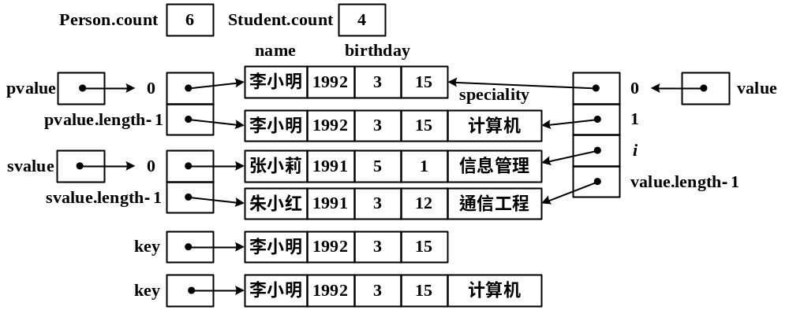
【例3.6】对象数组的输出、查找算法和合并。
对象数组及计数
运行时多态性value[i].toString()
  key.equals(value[i])

Slide 53
3.5 类的抽象性
3.5.1 用继承刻画包含关系
3.5.2 抽象类
3.5.3 最终类

Slide 54
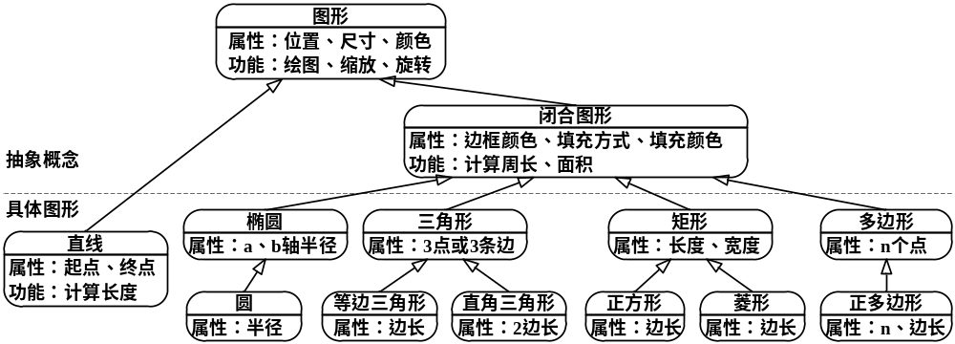
3.5.1 用继承刻画包含关系
        图3.11 多种图形间的包含关系

Slide 55
3.5.2 抽象类
声明抽象类与抽象方法
  public abstract class ClosedFigure //闭合图形抽象类
  {
  public abstract double area(); //计算面积，抽象方法，以分号";"结束
  }

Slide 56
3.5.2 抽象类
抽象类的特点
  构造方法、静态成员方法不能被声明为抽象方法。
  一个非抽象类必须实现从父类继承来的所有抽象方法。
  不能创建抽象类的实例。例如：
  ClosedFigure g = new ClosedFigure(); //语法错
抽象类与抽象方法的作用

Slide 57
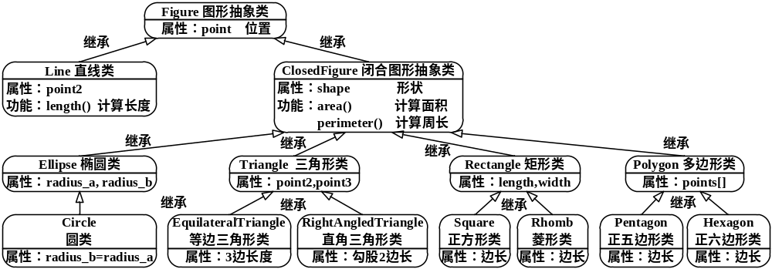
【例3.7】 图形抽象类及其子类
        图3.12 用继承刻画多种图形间的包含关系

Slide 58
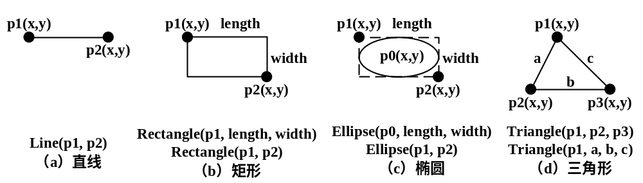
图3.13 各种图形构造方法的参数说明

Slide 59
【例3.7】 图形抽象类及其子类
Point类表示坐标点
图形抽象类Figure
Line直线类
ClosedFigure闭合图形抽象类
Triangle三角形类
Polygon凸多边形类

Slide 60
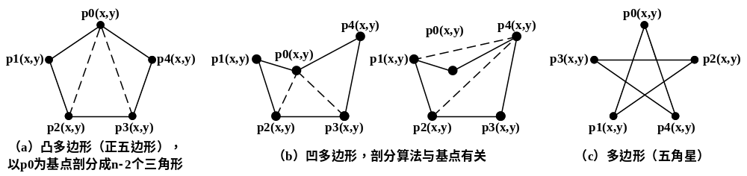
图3.14 计算多边形面积的剖分算法

Slide 61
抽象类的对象引用子类实例
Point p1 = new Point(100,100);
ClosedFigure fig = new Triangle(p1, new Point(100,130), new Point(140,130)); //三角形
fig.print(); //显示三角形属性，其中fig.perimeter()计算三角形周长，fig.area()计算三角形面积
Point pentagon[]={p1, new Point(200,100), new Point(250,150), new Point(200,200),
new Point(100,200)};
fig = new Polygon(pentagon); //五边形
fig.print();

Slide 62
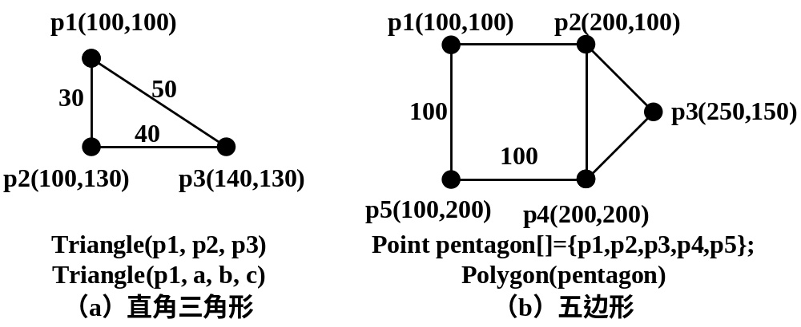
构造三角形和五边形并计算面积

Slide 63
【思考题3-7】
声明Ellipse椭圆类、Circle圆类、Rectangle矩形类、Square正方形类、RightAngledTriangle直角三角形、EuilateralTriangle等边三角形类、Pentagon正五边形类、Hexagon正六边形类。

Slide 64
3.5.3 最终类
声明最终类，不能被继承
  public final class Math //数学类，最终类
  public class MyMath extends Math //语法错
  public final class Circle extends Ellipse //最终类
声明最终方法，不能被子类覆盖
  public class Circle extends Ellipse //非最终类
  {
  public final double area() //最终方法
  }

Slide 65
实验3 类的封装、继承和多态
目的：类的封装、继承、多态和抽象性。
要求：
  掌握类的封装措施，理解对象的引用模型；
  掌握类的继承原则，使用重载和覆盖等多态设计可复用方法，理解运行时多态；
  理解抽象类和最终类的作用。
重点：类的封装、继承原则，重载和覆盖等多态，运行时多态性。
难点：运行时多态性。

